Slide 1
Linguagem de Programação em C
Conteúdo Programático

Slide 2
2. ESTRUTURAS BÁSICAS EM C
2.1 Operadores Aritméticos, Relacionais e Lógicos
2.1.1 Operadores Aritméticos
2.1.2 Operadores Relacionais
2.1.3 Operadores Lógicos
2.2 Aplicações e Exemplos do Uso de Operadores na Linguagem C

Slide 3
2.5 - Expressões aritméticas e lógicas; Operadores Aritméticos
Operador | Ação
+ | Soma (inteira e ponto flutuante)
- | Subtração ou Troca de sinal (inteira e ponto flutuante)
* | Multiplicação (inteira e ponto flutuante)
/ | Divisão (inteira e ponto flutuante)
% | Resto de divisão (de inteiros)
++ | Incremento (inteiro e ponto flutuante)
-- | Decremento (inteiro e ponto flutuante)

Slide 4
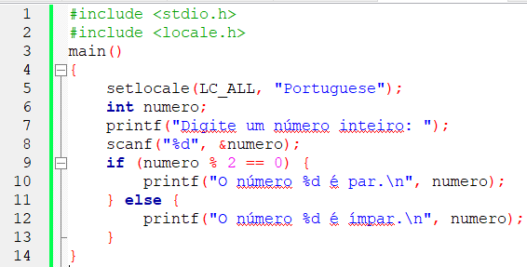
2.5 - Expressões aritméticas e lógicas; Operadores Aritméticos
Restrições de operandos.
Os operandos dos operadores aritméticos devem ser constantes numéricas ou identificadores de variáveis numéricas.
Os operadores +, -, *, / podem operar números de todos os tipos (inteiros ou reais) porém o operador % somente aceita operandos inteiros.
Exemplo: Expressões válidas
Expressão | Valor
6.4 + 2.1 | 8.5
7 - 2 | 5
2.0 * 2.0 | 4.0
6 / 3 | 2
47 % 2 | 1

Slide 5
Operadores Incrementais
Em programação existem instruções muito comuns chamadas de incremento e decremento. Uma instrução de incremento adiciona uma unidade ao conteúdo de uma variável. Uma instrução de decremento subtrai uma unidade do conteúdo de uma variável.
Existem, em C, operadores específicos para realizar as operações de incremento (++) e decremento (--).
Sintaxe: A sintaxe dos operadores incrementais é a seguinte:
instrução equivalente
++ var var = var + 1
var ++ var = var + 1
-- var var = var - 1
var -- var = var - 1

Slide 6
Operadores Incrementais
Exemplo: Observe o fragmento de código abaixo e note o valor que as variáveis recebem após a execução da instrução:
valor das variáveis
int a=0, b=0, c=0, i = 3; // a:0 b: 0 c: 0 i: 3
a = i++; // a: 3 b: 0 c: 0 i: 4
b = ++i; // a: 3 b: 5 c: 0 i: 5
c = --i; // a: 3 b: 5 c: 4 i: 4
Os operadores incrementais tem a mais alta precedência entre todos, sendo superados apenas pelos parênteses que tem precedência ainda maior

Slide 7
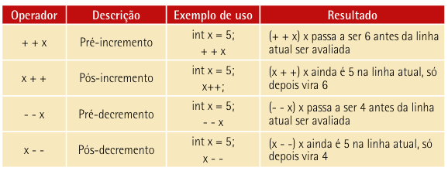
2.5 - Expressões aritméticas e lógicas; Operadores Incrementais
Muitas vezes queremos alterar o valor de uma variável realizando alguma Em programação existem instruções muito comuns chamadas de incremento e decremento. Uma instrução de incremento adiciona uma unidade ao conteúdo de uma variável. Uma instrução de decremento subtrai uma unidade do conteúdo de uma variável.
Existem, em C, operadores específicos para realizar as operações de incremento (++) e decremento (--). Eles são genericamente chamados de operadores incrementais.
Sintaxe: A sintaxe dos operadores incrementais é a seguinte:
++ var var = var + 1
var ++ var = var + 1
-- var var = var - 1
var -- var = var - 1
Operador incremental .cpp

Slide 8
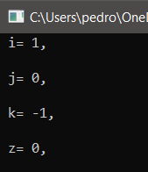
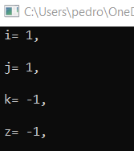
++ var var = var + 1
var ++ var = var + 1
-- var var = var - 1
var -- var = var - 1
Operadores Incrementais
O que será impresso em cada comando printf?
#include <stdio.h>
main()
{
//declaração da variável
int i=0,j=0,k=0,z=0, a=0;
++i;
printf(" i= %d, \n\n",i);
j++ ;
printf(" j= %d, \n\n",j);
--k;
printf(" k= %d, \n\n",k);
z-- ;
printf(" z= %d, \n\n",z);
}
#include <stdio.h>
main()
{
//declaração da variável
int i=0,j=0,k=0,z=0, a=0;
printf(" i= %d, \n\n",++i);
printf(" j= %d, \n\n",j++);
printf(" k= %d, \n\n",--k);
printf(" z= %d, \n\n",z--);
}
Operador incremental .cpp

Slide 9
2.5 - Expressões aritméticas e lógicas Operadores Incrementais
Observe que existe duas sintaxes possíveis para os operadores: pode-se colocar o operador à esquerda ou á direita da variável.
Nos dois casos o valor da variável será incrementado (ou decrementado) de uma unidade.
Se o operador for colocado á esquerda da variável, o valor da variável será incrementado (ou decrementado) antes que a variável seja usada em alguma outra operação.
Caso o operador seja colocado à direita da variável, o valor da variável será incrementado (ou decrementado) depois que a variável for usada em alguma outra operação.
Operador incremental 2.cpp

Slide 10
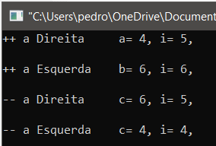
Expressões aritméticas e lógicas; Operadores Incrementais
++ var var = var + 1
var ++ var = var + 1
-- var var = var - 1
var -- var = var - 1
#include <stdio.h>
main()
{
int a=0, b=0, c=0, i = 4; // a: 0 b: 0 c: 0 i: 3
a = i++;
printf("++ a Direita \t a= %d, i= %d, \n\n",a,i);
b = ++i;
printf("++ a Esquerda \t b= %d, i= %d, \n\n",b,i);
c = i--;
printf("-- a Direita \t c= %d, i= %d, \n\n",c,i);
c = --i;
printf("-- a Esquerda \t c= %d, i= %d, \n\n",c,i);
}
Operador incremental2.cpp

Slide 11
Operadores Incrementais
O que será impresso em cada comando printf?
printf("*************************\n");
// zerando as variáveis
i=0;j=0;k=0;z=0;
a=++i;
printf(" i= %d,\t a=%d\n\n",i,a);
a=0;
a=j++ ;
printf(" j= %d,\t a=%d\n\n",j,a);
a=0;
a=--k;
printf(" k= %d,\t a=%d\n\n",k,a);
a=0;
a=z-- ;
printf(" z= %d,\t a=%d\n\n",z,a);
}

Slide 12
Operadores Incrementais
O que será impresso em cada comando printf?
#include <stdio.h>
#include <math.h>
main() {
int a=0, b=0, c=0, i = 3; // a: 0 b: 0 c: 0 i: 3
a = i++;
printf("++ a Direita \ta= %d, i= %d, \n\n",a,i);
i=3;
b = ++i;
printf("++ a Esquerda \t b= %d, i= %d, \n\n",b,i);
i=3;
c = i--;
printf("-- a Direita \t c= %d, i= %d, \n\n",c,i);
i=3;
c = --i;
printf("-- a Esquerda \t c= %d, i= %d, \n\n",c,i);
}

Slide 13
Expressões aritméticas e lógicas Operadores relacionais
Os operadores relacionais retornam verdadeiro (1) ou falso (0).
Uma condição de controle é uma expressão lógica que é avaliada como verdadeira ou falsa. Uma expressão lógica é construída com operadores relacionais e lógicos.
Ao contrário de outras linguagens, em C não existem tipos lógicos, portanto o resultado de uma expressão lógica é um valor numérico: uma expressão avaliada verdadeira recebe o valor 1, uma expressão lógica avaliada falsa recebe o valor 0.
Operador | Ação
> | Maior do que
>= | Maior ou igual a
< | Menor do que
<= | Menor ou igual a
== | Igual a
!= | Diferente de
Operador relacional .cpp

Slide 14
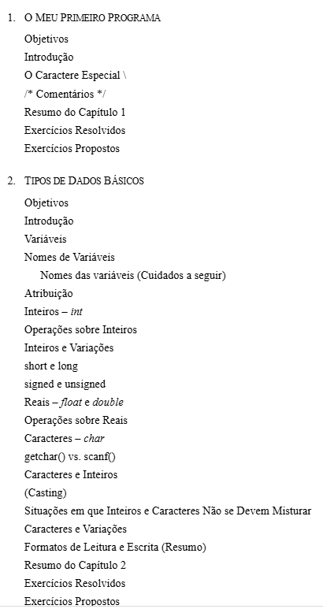
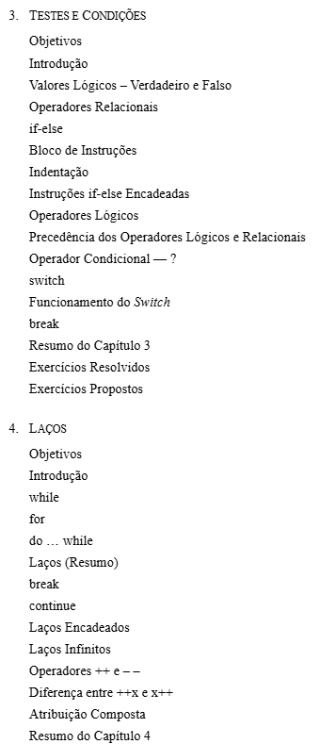
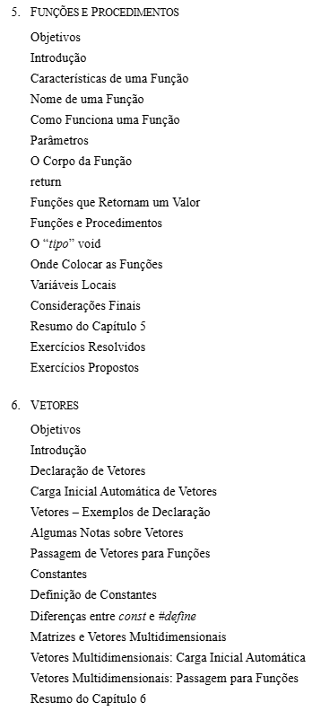


Slide 15
3. OPERAÇÕES E CONTROLE DE FLUXO
3.1 Estruturas Condicionais: if, else (simples)
3.2 Estruturas Condicionais: if, else (encadeadas)
3.3 Laços de Repetição: while
3.4 Laços de Repetição: do-while
3.5 Laços de Repetição: for

Slide 16
Estruturas básicas para construção de algoritmos
Estruturas básicas para construção de algoritmos
Nas “Operações Lógicas”, verificamos que na maioria das vezes necessitamos tomar decisões no andamento do algoritmo. Essas decisões interferem diretamente no andamento do programa. Trabalharemos com três tipos de estrutura:
A estrutura de Decisão ou Seleção e,
A estrutura de Repetição ou Iteração .

Slide 17
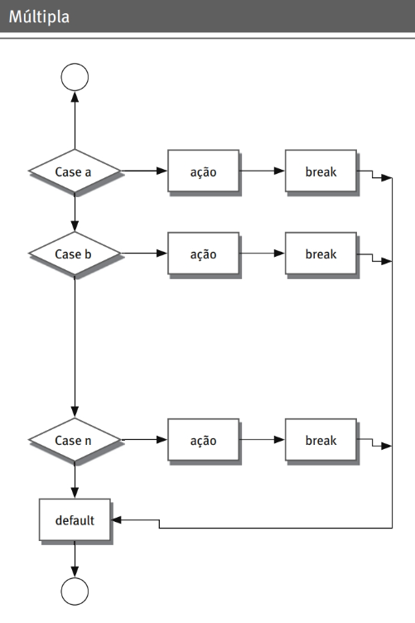
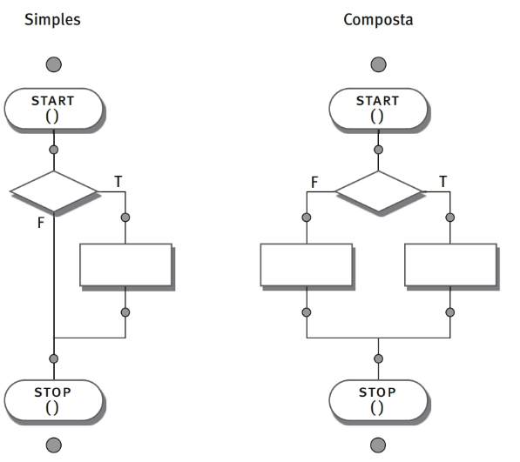
Estruturas básicas para construção de algoritmos
Estruturas básicas para construção de algoritmos
A estrutura de Decisão ou Seleção e,

Slide 18
Estruturas básicas para construção de algoritmos
Estruturas básicas para construção de algoritmos
A estrutura de Decisão ou Seleção e,
#include <stdio.h>
#include <math.h>
main(){
float a, b, soma, sub, mult, div, elev;
char operador;
printf("Digite o primeiro numero: ");
scanf("%f", &a);
printf("Digite o segundo numero: ");
scanf("%f", &b);
printf("Digite a operacao: (+) (-)");
scanf("%s", &operador);
switch (operador){
case '+':
soma = a + b;
printf("\nA soma dos numeros e' igual a: %.2f", soma);
break;
case '-':
sub = a - b;
printf("\nA subtracao dos numeros e' igual a: %.2f", sub) ;
break;
default:
printf("\n Operacao invalida") ;
}
}
#include <stdio.h>
#include <math.h>
main(){
float a, b, soma, sub, mult, div, elev;
char operador;
printf("Digite o primeiro numero: ");
scanf("%f", &a);
printf("Digite o segundo numero: ");
scanf("%f", &b);
printf("Digite a operacao: (+) (-)");
scanf("%s", &operador);
if (operador == '+'){
soma = a + b;
printf("\nA soma dos numeros e' igual a: %.2f", soma);
}
else if (operador=='-'){
sub = a - b;
printf("\nA subtracao dos numeros e' igual a: %.2f", sub) ;
}
else {
printf("\n Operacao invalida") ;
}
}
If_else1 e switch_case1

Slide 19
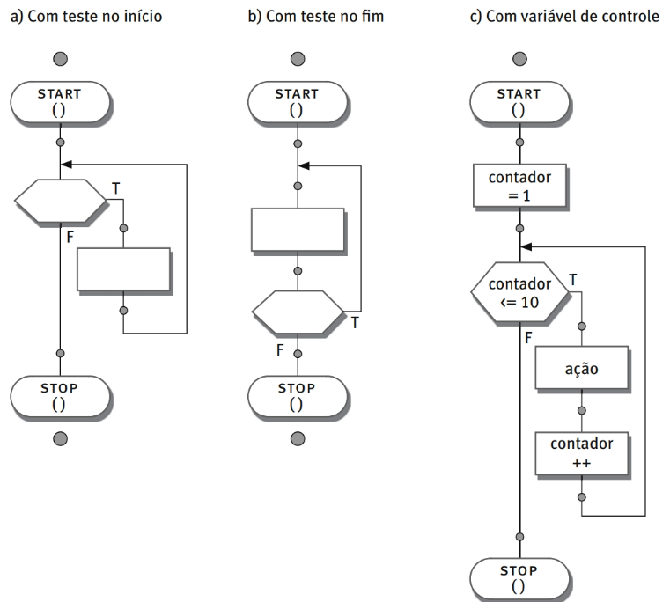
Estruturas básicas para construção de algoritmos
Estruturas básicas para construção de algoritmos
A estrutura de Repetição ou Iteração .

Slide 20
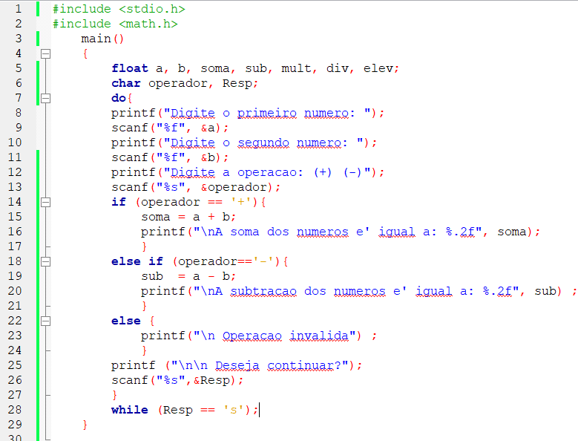
Estruturas básicas para construção de algoritmos
Estruturas básicas para construção de algoritmos
A estrutura de Repetição ou Iteração .

Slide 21
Linguagem de Programação C
Estruturas condicionais (if ... else, switch...case)

Slide 22
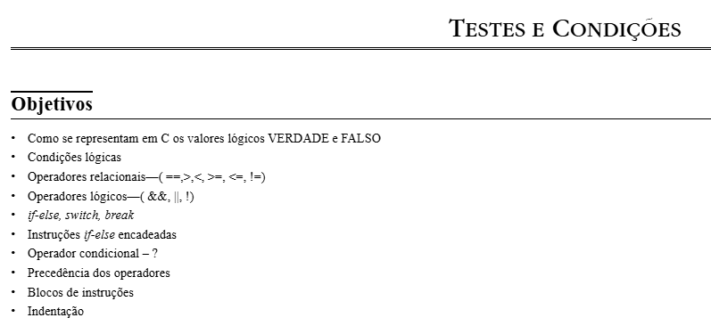
Estruturas de Decisão ou Seleção
Capítulo 3 do livro

Slide 23
Unidade 3 - Estruturas condicionais e de repetição
Estruturas de controle de Fluxo
Estruturas de controle permitem controlar a seqüência das ações lógicas de um programa. Basicamente, existem dois tipos de estruturas de controle: estruturas de repetição e estruturas de decisão (estruturas condicionais).
A estrutura de repetição permite que um bloco de instruções seja executado repetidamente uma quantidade controlada de vezes.
A estrutura de decisão permite executar um entre dois ou mais blocos de instruções.

Slide 24
3.1 - Estruturas condicionais if...else
As Estruturas condicionais ou estruturas de decisão são muito utilizadas na linguagem C.
A estrutura if...else é a mais simples estrutura de controle do C.
Esta estrutura permite executar um entre vários blocos de instruções.
O controle de qual bloco será executado será dado por uma condição (expressão lógica ou numérica). Esta estrutura pode se apresentar de modos ligeiramente diferentes. Será apresentada separadamente cada uma das possibilidades de sintaxe.

Slide 25
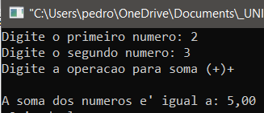
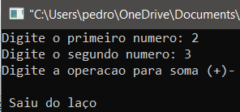
3.1 - Estruturas condicionais
Decisão de um bloco (if...)
A estrutura de decisão de um bloco permite que se execute (ou não) um bloco de instruções conforme o valor de uma condição seja verdadeiro ou falso. O fluxograma desta estrutura é mostrada na figura:
#include <stdio.h>
#include <locale.h>
main(){
setlocale(LC_ALL, "");
float a, b, soma;
char operador;
printf("Digite o primeiro numero: ");
scanf("%f", &a);
printf("Digite o segundo numero: ");
scanf("%f", &b);
printf("Digite a operacao para soma (+)");
scanf("%s", &operador);
if (operador == '+'){
soma = a + b;
printf("\nA soma dos numeros e' igual a: %.2f", soma);
}
printf("\n Saiu do laço") ;
}

Slide 26
3.1 - Estruturas condicionais if
#include <stdio.h>
#include <locale.h>
main(){
setlocale(LC_ALL, "");
float a, b, soma;
char operador;
printf("Digite o primeiro numero: ");
scanf("%f", &a);
printf("Digite o segundo numero: ");
scanf("%f", &b);
printf("Digite a operacao para soma (+)");
scanf("%s", &operador);
if (operador == '+'){
soma = a + b;
printf("\nA soma dos numeros e' igual a: %.2f", soma);
}
printf("\n Saiu do laço") ;
}
Sintaxe: Decisão com um bloco:
if(condição)
{
bloco
}
onde:
condição é uma expressão lógica ou numérica.
bloco é um conjunto de instruções.
Se a condição verdadeira, o bloco é executado. Caso contrário, o bloco não é executado.

Slide 27
3.1 - Estruturas condicionais if...else
Exemplo: No trecho abaixo, se o valor da variável “a” for maior que a variável “b”, será impressa a primeira frase. Se a variável “b” for maior, será impresso a segunda frase.
main (){
float a,b;
puts("Digite dois numeros diferentes");
scanf("%f%f",&a,&b);
if (a>b)
{printf("\n\t %.2f e'maior que %.2f ",a,b);}
else if (b>a)
{printf("\n\t %.2f e'maior que %.2f",b,a);}
else
{printf("\n\t %.2f e igual a %.2f",b,a);}
getch();
Exemplo 1.cpp

Slide 28
3.1 - Estruturas condicionais: if...else
Também é possível escrever uma estrutura que execute um entre dois blocos de instruções. A figura mostra o fluxograma correspondente a esta estrutura de decisão.

Slide 29
3.1 - Estruturas condicionais: if...else
Sintaxe: Decisão de dois blocos:
if(condição)
{
bloco 1;
}
else
{
bloco 2;
}
onde: condição é uma expressão lógica ou numérica.
bloco 1 e bloco 2 são conjuntos de instruções.
Se a condição for verdadeira o bloco 1 é executado. Caso contrário, o bloco 2 é executado.

Slide 30
3.1 - Estruturas condicionais: if...else
Exemplo: No trecho abaixo, se o valor da variável opcao for igual a “s”, será executada a soma de 2 numeros. Observe que se digitar “S” (S maiúsculo) será impresso opcao invalida. Se for digitado “u” ou “U”, será realizada a subtração de dois números.
main (){
char opcao;
float a,b,x;
puts("Selecione a operação matema'tica: S- Soma; U-Subtracao;\n");
scanf("%s",&opcao);
printf("\n\t Entre com os dois numeros\n");
scanf("%f%f",&a,&b);
if (opcao=='s')
{x=a+b;
printf("\n\t A soma e':%.2f \a",x);}
else if(opcao=='u'||opcao=='U')
{ x=a-b;
printf("\n\t A subtracao e'%.2f \a",x); }
else
printf("opcao invalida");}
exemplo2.cpp

Slide 31
3.1 - Estruturas condicionais: if...else
Também é possível escrever uma estrutura que execute um entre múltiplos blocos de instruções. A figura mostra o fluxograma correspondente a esta estrutura de decisão .

Slide 32
3.1 - Estruturas condicionais: if...else
Sintaxe: Decisão de múltiplos blocos:
if(condição 1)
{
bloco 1;
...
}
else if(condição N)
{
bloco N;
}
else
{
bloco P
}
onde: condição 1, condição 2, ... são expressões lógicas ou numéricas.
bloco 1 , bloco 2,... são conjuntos de instruções.

Slide 33
3.1 - Estruturas condicionais: if...else
Exemplo: No trecho abaixo, uma determinada ação é executada se o valor de num for positivo, negativo ou nulo.
if(num > 0)
{
a = b;
}
else
if(num < 0)
{
a = b + 1;
}
else
{
a = b - 1;
}
b = 5
num | a
1 | 5
-2 | 6
0 | 4

Slide 34
Exercícios

Slide 35
3.1 - Estruturas condicionais: if...else
Exercício:
1- Faça um programa para realizar a multiplicação ou a divisão. O usuário deverá entrar com a opção de qual operação ele deseja fazer e entrar com os valores das variáveis que serão utilizadas nas multiplicação ou na divisão.
Fórmulas:
x= a*b;
x=a / b.
Calculadora if.cpp
Calculadora if2.cpp

Slide 36
3.1 - Estruturas condicionais: if...else Exercícios
Utilize o algoritmo em pseudocódigo para fazer um programa em C para calcular e a raiz quadrada de um número.
Esse programa deverá informar que não é possível calcular raiz quadrada de número negativo.
se Num>=0 então
X=sqrt(Num);
Escreva (" A raiz quadrada é ",X)
senão
Escreva("Nao e possivel calcular raiz quadrada de numero negativo!");

Slide 37
3.1 - Estruturas condicionais: if...else Exercícios
Fazer um programa em C que leia a idade de uma pessoa e informe se ela é maior ou menor de idade. Maior de idade é todo aquele que tem acima de 18 anos (inclusive).
Algoritmo Verif_Maioridade
Var Idade: inteiro
Início
Leia Idade
Se Idade >=18
Então
Escreva “Maior de idade”
Senão
Escreva “Menor de idade”
Fim_se
FimAlgortimo
maior de idade.cpp

Slide 38
3.1 - Estruturas condicionais: if...else Exercícios
Faça um programa em C que leia dois valores numéricos e efetue a adição. Caso o valor somado seja maior ou igual a 10, deverá ser apresentado esse valor acrescido de 5. Caso o valor seja menor que 10, deverá ser apresentado esse valor subtraído de 7.
X=A+B
Se x>=10
Escrever (x+5)
Se x<10
Escrever (x-7)
Exemplo 4.cpp

Slide 39
3.1 - Estruturas condicionais: if...else Exercícios
- Escreva um programa em C que apresenta as seguintes condições:
a) Se a média for menor que 3.0 o aluno é reprovado.
b) Se a média for maior ou igual a 3.0 e menor que 6.0, o aluno deverá fazer outra prova.
c) Se a média for maior ou igual a 6.0, o aluno está aprovado.
Para se fazer a média deverá haver duas notas como entradas.
Media <3.0 Escrever (Reprovado)
3<=Media<6.0 Escrever (Outra Prova)
Se x>=6.0 Escrever (aprovado)
Medias 4 notas.cpp
Media.cpp

Slide 40
3.1 - Estruturas condicionais: if...else Exercícios
- Escreva um programa em C que apresenta as seguintes condições:
a) Se a média for menor que 3.0 o aluno é reprovado.
b) Se a média for maior ou igual a 3.0 e menor que 6.75, o aluno deverá fazer outra prova.
c) Se a média for maior ou igual a 6.75, o aluno está aprovado.
Para se fazer a média deverá haver duas notas como entradas.
Algoritmo Aprovação
Var Media: real
Início
Leia N1
Leia N2
Se Media < 3,0 Então
Escreva “ Aluno Reprovado”
Senão
Se Media >= 6,75 Então
Escreva “Aluno aprovado”
Senão
Escreva “O aluno fará o exame.”
Medias 4 notas.cpp
Media.cpp

Slide 41
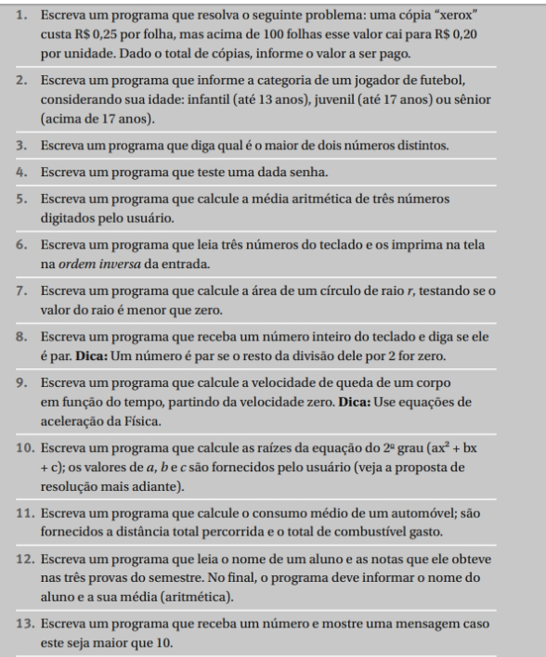
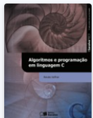
Pág. 55

Slide 42
Resolução 1
#include <stdio.h>
#include <conio.h>
#include <locale.h>
main()
{
setlocale(LC_ALL, "Portuguese"); // acentuação em Português
int numFolhas;
float preco;
puts("Digite a quantidade de folhas para cópia: \n");
scanf("%i",&numFolhas);
fflush(stdin);
if (numFolhas> 100)
{
preco = 0.20 * numFolhas;
}
else {
preco = 0.25 * numFolhas;
}
printf("O preço de %i é de %f reais \n", numFolhas, preco);
}

Slide 43
Resolução 2: e se for 0,20 apenas para as cópias acima de 100 unidades?
#include <stdio.h>
#include <conio.h>
#include <locale.h>
main()
{
setlocale(LC_ALL, "Portuguese"); // acentuação em Português
int numFolhas;
float preco;
puts("Digite a quantidade de folhas para cópia: \n");
scanf("%i",&numFolhas);
fflush(stdin);
if (numFolhas> 100)
{
preco = 25.00 + (0.20 * (numFolhas-100));
}
else {
preco = 0.25 * numFolhas;
}
printf("O preço de %i é de %f reais \n", numFolhas, preco);
}

Slide 44
3.1 - Estruturas condicionais: switch...case
A estrutura switch...case é uma estrutura de decisão que permite a execução de um conjunto de instruções a partir pontos diferentes conforme o resultado de uma expressão inteira de controle.
O resultado desta expressão é comparado ao valor de cada um dos rótulos, e as instruções são executadas a partir deste rótulo.

Slide 45
3.1 - Estruturas condicionais: switch...case
Sintaxe: Esta estrutura possui a seguinte sintaxe:
switch(expressão){
case rótulo_1:
conjunto_1
case rótulo_2:
conjunto_2
...
case rótulo_n:
conjunto n
[default:
conjunto d]
}
onde:
expressão é uma expressão inteira.
rótulo_1,rótulo_2,...rótulo_n e rótulo_d são constantes inteiras.
conjunto 1, conjunto 2, ..., conjunto n e conjunto d são conjuntos de instruções.

Slide 46
3.1 - Estruturas condicionais: switch...case
O valor de expressão é avaliado e o fluxo lógico será desviado para o conjunto cujo rótulo é igual ao resultado da expressão e todas as instruções abaixo deste rótulo serão executadas.
Caso o resultado da expressão seja diferente de todos os valores dos rótulos então conjunto d é executado. Os rótulos devem ser expressões constantes inteiras diferentes entre si. O rótulo default é opcional.
Esta estrutura é particularmente útil quando se tem um conjunto de instruções que se deve executar em ordem, porém se pode começar em pontos diferentes.

Slide 47
#include <stdio.h>
#include <stdlib.h>
main () {
char ch;
printf(“MENU de Escolhas\n\n”);
printf(“1. Opcao a \n”);
printf(“2. Opcao b \n\n”);
printf(“ Entre com sua escolha:\n\n”);
ch = getchar();
switch(ch) {
case ‘1’:
printf(“>> Opcao 1 foi selecionada\n\n”);
break;
case ‘2’:
printf(“>> Opcao 2 foi selecionada\n\n”);
break;
default:
printf(“>> Opcao incorreta \n\n”);
}
}

Slide 48
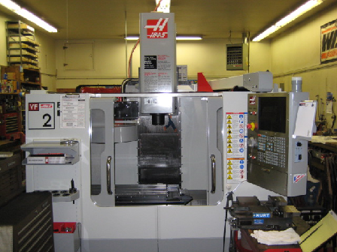
3.1 - Estruturas condicionais: switch...case
Exemplo: O trecho abaixo ilustra o uso da instrução switch em um menu de seleção. Neste exemplo, o programa iniciará o processo de usinagem de uma peça em um ponto qualquer dependendo do valor lido.
int selecao;
puts("Digite estagio de usinagem:");
scanf("%d",&selecao);
switch(selecao){
case 1:
// desbaste grosso...
case 2:
// desbaste fino...
case 3:
// acabamento...
case 4:
// polimento...
}
Centro de Usinagem CNC
Selecao case.cpp
Selecao2 case.cpp
Notes:
CNC = Controle numérico por computador ou computadorizado

Slide 49
Exercícios

Slide 50
3.1 - Estruturas condicionais: switch...case
Exercício:
Utilizando a estrutura switch...case, faça um programa para fazer as 4 operações aritméticas soma, subtração, divisão e multiplicação.
Observe que pode-se digitar letra maiúscula ou minúscula no programa selecao2 case.cpp

Slide 51
Exercício
Conteúdo: estruturas de decisão e de repetição.
Faça um programa em linguagem C para obedecer aos seguintes requisitos:
Faça a conversão de temperatura de graus Celsius para graus Fahrenheit; de graus Fahrenheit para graus Celsius e de graus Celsius para Kelvin utilizando uma estrutura de decisão “switch case”.
Apresente o resultado da conversão na tela e as variáveis de temperatura têm que ser um número do conjunto dos Reais.
As equações de conversão são:
F=(9*C + 160)/5 ou F = (9.0 / 5.0) * C +32; ou F = 1,8 * C + 32
C = (5*F - 160)/9 ou C = ( 5.0 / 9.0 ) * ( F – 32 );
K=C+273

Slide 52
Exercício 2
Dado o seguinte algoritmo:
Programa p1;
var i,j,k:inteiro
inicio
leia(i)
leia(j)
leia(k)
se (i>j) e (i>k) então
escreva(i)
senão
se j>k ntão
escreva(j)
senao
escreva(k)
fimse
fimse
fim.

Slide 53
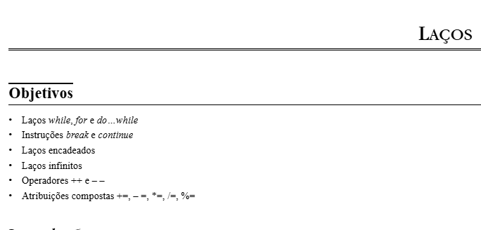
Estruturas de Decisão ou Seleção
Capítulo 4 do livro

Slide 54
3.2 - Estruturas de repetição (for, while, do...while): Condição de controle
A estrutura de repetição permite que um bloco de instruções seja executado repetidamente uma quantidade controlada de vezes.
Em todas as estruturas, existe pelo menos uma expressão que faz o controle de qual bloco de instruções será executado ou quantas vezes ele será executado: é o que chamamos de condição de controle.

Slide 55
3.2 - Estruturas de repetição (for, while, do...while): Condição de controle
Uma condição de controle é uma expressão lógica ou aritmética cujo resultado pode ser considerado verdadeiro ou falso.
A linguagem C não possui variáveis ou constantes lógicas, possui somente expressões numéricas.
Assim, quando uma expressão numérica se encontra em uma condição de controle, ela será considerada falsa se seu valor for igual a zero, e verdadeira se seu valor for diferente de zero.

Slide 56
3.2 - Estruturas de repetição (for, while, do...while): Condição de controle
Exemplo: Observe nas condições abaixo, seu valor numérico e seu significado lógico. Considere as variáveis int i = 0, j = 3;
condição valor numérico significado lógico
(i == 0) 1 verdadeiro
(i > j) 0 falso
(i) 0 falso
(j) 3 verdadeiro
Este fato deve ficar claro pois, quando for dito que uma condição é falsa ou verdadeira quer se dizer que seu valor e igual a zero ou diferente de zero.

Slide 57
3.2 - Estruturas de repetição: do...while
Estrutura do...while
Esta estrutura faz com que o bloco de instruções seja executado pelo menos uma vez.
Após a execução do bloco, a condição é avaliada. Se a condição for VERDADEIRA o bloco é executado outra vez. Se a condição for FALSA a repetição é terminada.
Esta é uma estrutura básica de repetição condicional. Permite a execução de um bloco de instruções repetidamente.
O fluxograma desta estrutura é mostrada na figura .

Slide 58
3.2 - Estruturas de repetição: do...while
Sua sintaxe é a seguinte:
do
{
bloco
}
while(condição);
onde: condição é uma expressão lógica ou numérica.
bloco é um conjunto de instruções.
do
{
printf("\n %d ",i);
i++;
}
while (i<=8);
Do_While1.cpp

Slide 59
3.2 - Estruturas de repetição: do...while
Veja o exemplo:
int main (){
setlocale(LC_ALL,"") ;
char r;
do
{
printf("\nTeste de estrutura de repetição do...while");
printf(" \n Deseja continuar? (s)Sim ou (n) Não\n");
scanf("%s",&r);
}
while (r =='s');
printf("\n Saiu do laço do...while !!!");
}
while (r =='s'||r =='S');
Exemplo 1 Do_While.cpp

Slide 60
3.2 - Estruturas de repetição: do...while
Veja o exemplo:
int main (){
setlocale(LC_ALL,"") ;
int r;
do
{
printf("\nTeste de estrutura de repetição do...while");
printf(" \n Deseja continuar? (1) Sim\n");
scanf("%d",&r);
}
while (r == 1);
printf("\nSaiu do laço do...while !!!");
}
Exemplo 2 Do_While.cpp

Slide 61
3.2 - Estruturas de repetição: do...while
Veja o exemplo:
int main (){
setlocale(LC_ALL,"") ;
int r;
do
{
printf("\nTeste de estrutura de repetição do...while");
printf(" \n Deseja continuar? (0) Não\n");
scanf("%d",&r);
}
while (r != 0);
printf("\nSaiu do laço do...while !!!");
}
while ( r );
Exemplo 3 Do_While.cpp

Slide 62
3.2 - Estruturas de repetição: do...while
Exemplo: No trecho abaixo, a leitura de um número é feita dentro de um laço de repetição condicional. A leitura é repetida caso o número lido seja negativo.
do{
puts("Digite um número positivo:");
scanf("%f",&num);
}
while(num <= 0.0);
Do_While3.cpp

Slide 63
3.2 - Estruturas de repetição: do...while
Na linguagem C o valor 0 (zero) é considerado valor lógico falso e qualquer número que não seja 0 (zero) recebe valor lógico verdadeiro (true). Veja o exemplo abaixo:
int main (){
int i=10;
float x,y=10.0;
do {
y=y+3;
printf("\n O i= %d y= %.2f",i,y);
i--;
}
while (i);
}
int i=0;
float x,y;
do
{
y=y+3;
printf("\n %d %4.2f",i,y);
i++;
}
while (i<=9);
Do_While4.cpp
Do_While2.cpp

Slide 64
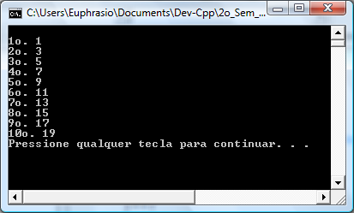
3.2 - Estruturas de repetição: do...while
Exercício:
Utilize a estrutura do...while para imprimir os 10 primeiros números ímpares.
Altere o programa para mostrar a posição de cada número ímpar:
Altere a estrutura anterior para realizar a soma dos 10 primeiros números ímpares.
Manha
Imprime impares.cpp
Imprime impares2.cpp
Soma impares.cpp

Slide 65
3.2 - Estruturas de repetição: while
Estrutura while
A estrutura de repetição condicional while é semelhante a estrutura do...while. Sua sintaxe é a seguinte:
Sintaxe:
while(condição){
bloco
}
onde: condição é uma expressão lógica ou numérica.
bloco é um conjunto de instruções.
while (i<=8)
{
printf("\n %d ",i);
i++;
}

Slide 66
3.2 - Estruturas de repetição: while
Esta estrutura faz com que a condição seja avaliada em primeiro lugar.
Se a condição for verdadeira o bloco é executado uma vez e a condição é avaliada novamente. Caso a condição seja falsa a repetição é terminada sem a execução do bloco.
Observe que nesta estrutura, ao contrário da estrutura do...while, o bloco de instruções pode não ser executado nenhuma vez, basta que a condição seja inicialmente falsa.

Slide 67
3.2 - Estruturas de repetição: while
O fluxograma desta estrutura é mostrada na figura abaixo:

Slide 68
3.2 - Estruturas de repetição: while
Exercício:
Utilize a estrutura while para imprimir os 10 primeiros números ímpares.
Altere o programa para mostrar a posição de cada número ímpar:
Altere a estrutura anterior para realizar a soma dos 10 primeiros números ímpares.
Impares WHILE.cpp
impares2 WHILE.cpp
Soma impares wHILE.cpp

Slide 69
Login e senha
Altere o código abaixo, utilizando uma estrutura de repetição indeterminada para o usuário tentar novamente ao errar o login ou a senha.
#include <string.h>
char login[15] = "MEU LOGIN";
char login1[15];
char senha[15] = "MINHA SENHA";
char senha1[15];
main (){
printf("LOGIN: ");
gets(login1);
if (strcmp(login, login1) == 0) {
printf("SENHA: ");
gets(senha1);
if (strcmp(senha, senha1) == 0) {
printf("Logado");
}
else{
printf("Senha incorreta");
}
}
else
{
printf("Login Incorreto");
}
}
String compare
strcmp() é uma função da biblioteca string.h que compara 2 strings. Se for igual a 0 é porque as duas são iguais.

Slide 70
3.2 - Estruturas de repetição: for
A estrutura for
A estrutura for é muito semelhante as estruturas de repetição vistas anteriormente, entretanto costuma ser utilizada quando se quer um número determinado de ciclos.
A contagem dos ciclos é feita por uma variável chamada de contador. A estrutura for é, às vezes, chamada de estrutura de repetição com contador.

Slide 71
3.2 - Estruturas de repetição: for
Sua sintaxe é a seguinte :
for(inicialização; condição; incremento){
bloco
}
onde:
inicialização é uma expressão de inicialização do contador.
condição é uma expressão lógica de controle de repetição.
incremento é uma expressão de incremento do contador.
bloco é um conjunto de instruções a ser executado.
for(i=1; i<=10; i++)
{
printf(" %d",i);
}

Slide 72
3.2 - Estruturas de repetição: for
Esta estrutura executa um número determinado de repetições usando um contador de iterações. O contador é inicializado na expressão de inicialização antes da primeira iteração. Por exemplo:
i = 0; ou cont = 20;. Então o bloco é executado e depois de cada iteração, o contador é incrementado de acordo com a expressão de incremento (i++ ou cont = cont - 2).
A expressão de condição é avaliada e se a condição for verdadeira, o bloco é executado novamente e o ciclo recomeça, se a condição for falsa termina-se o laço.
Esta condição é, em geral, uma expressão lógica que determina o último valor do contador. Por exemplo: i <= 100.

Slide 73
3.2 - Estruturas de repetição: for
Exemplo:
No trecho abaixo, o contador i é inicializado com o valor 1. O bloco é repetido enquanto a condição i <= 10 for verdadeira. O contador é incrementado com a instrução i++. Esta estrutura, deste modo, imprime os números 1, 2, ..., 9, 10.
for(i=1; i<=10; i++)
{
printf(" %d",i);
}

Slide 74
3.2 - Estruturas de repetição: for
Exercício:
Utilize a estrutura FOR para imprimir os 10 primeiros números ímpares, mostrando a posição de cada número primo:
Altere a estrutura anterior para realizar a soma dos 10 primeiros números ímpares.
Imprime impares FOR
Soma impares FOR.cpp

Slide 75
3.2 - Estruturas de repetição: for
É interessante notar que a mesma estrutura lógica pode ser implementada usando as estruturas for ou do...while:
Exemplo: As seguintes instruções são plenamente equivalentes:
i = 0;
for(i = 0; i <= 100; i++){
do{ bloco
bloco }
i++;
}while(i <= 100);
Podem existir mais de uma expressão de inicialização e de incremento na estrutura for. Estas expressões devem ser separadas por vírgula (,). Mas não pode haver mais de uma expressão de condição. Por exemplo: for(i=0, j=10; i<10; i++, j--){...}
Soma impares FOR2.cpp

Slide 76
3.2 - Estruturas de repetição: for
Podem existir mais de uma expressão de inicialização e de incremento na estrutura for. Estas expressões devem ser separadas por vírgula (,). Mas não pode haver mais de uma expressão de condição. Por exemplo: for(i=0, j=10; i<10; i++, j--){...}
int main (){
int i=10;
float x,y=10.0;
do {
y=y+3;
printf("\n O i= %d y= %.2f",i,y);
i--;
}
while (i);
}
Soma impares FOR2.cpp

Slide 77
Exercícios

Slide 78
Exercício
Conteúdo: estruturas de decisão e de repetição.
Faça um programa em linguagem C para obedecer aos seguintes requisitos:
Fazer o Menu Principal para o código que será utilizado no PIM.
Utilize a estrutura Switch...case para as opções existentes.
Utilize a estrutura de repetição While ou Do...While para retornar ao Menu principal e perguntar se deseja uma nova opção ou se deseja sair.
O programa irá fechar quando o usuário decidir.

Slide 79
Exercícios
Utilize o laço de repetição while ou do...while para alterar o programa Calculadora com a finalidade de perguntar ao usuário se deseja continuar. Enquanto ele responder “sim” o software volta ao início para perguntar qual operação deseja fazer.
#include <stdio.h>
int main() {
float num_1, num_2, operacao;
char op;
printf("\n Entre com a operacao desejada: (+), (-) \n");
scanf("%s",&op);
printf("Entre com o 1o. : ");
scanf("%f",&num_1);
printf("Entre com o 2o. Numero: \n");
scanf("%f",&num_2);
switch(op){
case '+' :operacao = num_1+num_2;
printf("\nA soma destes numeros e' %.2f", operacao);
break;
case '-' :operacao = num_1-num_2;
printf("\nA subtracao destes numeros e' %.2f", operacao);
break;
default : printf("Operador desconhecido\n");
}
}

Slide 80
#include <stdio.h>
int main() {
float num_1, num_2, operacao;
char op;
printf("\n Entre com a operacao desejada: (+), (-) \n");
scanf("%s",&op);
printf("Entre com o 1o. : ");
scanf("%f",&num_1);
printf("Entre com o 2o. Numero: \n");
scanf("%f",&num_2);
switch(op){
case '+' :operacao = num_1+num_2;
printf("\nA soma destes numeros e' %.2f", operacao);
break;
case '-' :operacao = num_1-num_2;
printf("\nA subtracao destes numeros e' %.2f", operacao);
break;
default : printf("Operador desconhecido\n");
}
}

Slide 81
Exercícios
Escreva um programa em C que utilize a estrutura FOR para converter temperaturas de 0 a 100 graus Celsius para Fahrenheit e de 0 a 100 Graus Fahrenheit para graus Celsius. Utilize a estrutura if...else para escolher qual conversão se deseja fazer.
Fórmulas: Fahr = (9.0/5.0) * Celsius+32;
Celsius = (5.0/9.0)*(Fahr-32).

Slide 82
Exercícios
Escreva um programa utilizando a estrutura de repetição for para calcular a raiz quadrada dos 50 primeiros números inteiros.
Escreva um programa utilizando a estrutura de repetição do...while para calcular a raiz quadrada dos 50 primeiros números inteiros pares.
Construa um programa utilizando a estrutura for que determine a soma dos dez primeiros termos da seguinte série: 5, 11, 17, 23.

Slide 83
Exercício
Conteúdo: estruturas de decisão e de repetição.
Faça um programa em linguagem C para obedecer aos seguintes requisitos:
Apresente para o usuário os 10 primeiros números ímpares e sua soma ou os 10 primeiros números pares. Utilize uma estrutura de decisão “if else” OU “switch case” para atender à decisão do usuário.
Utilize a estrutura de repetição determinada “for” para fazer os 10 números pares ou os 10 números ímpares.
O programa irá fechar quando o usuário decidir. Utilize uma estrutura de repetição indeterminada do tipo “while” ou “do...while” para fechar o aplicativo .

Slide 84
Exercício
Conteúdo: estruturas de decisão e de repetição.
Faça um programa em linguagem C para obedecer aos seguintes requisitos:
Faça a conversão de temperatura de graus Celsius para graus Fahrenheit; de graus Fahrenheit para graus Celsius e de graus Celsius para Kelvin utilizando uma estrutura de decisão “if else” OU “switch case”.
Apresente o resultado da conversão na tela e as variáveis de temperatura têm que ser um número do conjunto dos Reais.
O programa irá fechar quando o usuário decidir. Utilize uma estrutura de decisão do tipo “while” ou “do...while”.
As equações de conversão são:
F=(9*C + 160)/5 ou F = (9.0 / 5.0) * C +32; ou F = 1,8 * C + 32
C = (5*F - 160)/9 ou C = ( 5.0 / 9.0 ) * ( F – 32 );
K=C+273

Slide 85
Módulo 3 exercício 9
No que se refere a forma de declaração de um laço for, é correto afirmar:
A
for (i=1 ; i<5 ; i++)
printf("O valor é %d ", i+4);
B
for(i=1 , i<5 , i++)
printf(“O valor é: %d ”, i+4)
C
for(i=1; i<5 , i ++)
printf(“O valor é %d ” ; i+4);
D
for(i=1 , i<5 , i++);
printf(“O valor é %d”, i+4);
E
for(i=1 ; i<5 ; i++);
printf(“O valor é %d”, i+4);

Slide 86
Módulo 3 exercício 10
Qual saída produzida pela execução do laço seguinte?
#include<stdio.h>
#include<stdlib.h>
#include<string.h>
#include<conio.h>
void main()
{
int conta=0;
int total=0;
while (conta<10) {
total+=conta;
printf("conta = %d, total= %d \n", conta++, total);
}
getche();
}

Slide 87
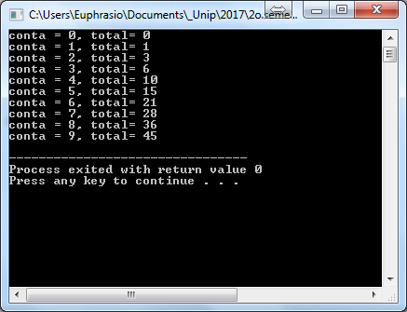
A
conta = 1, total= 1
conta = 2, total= 3
conta = 3, total= 6
conta = 4, total= 10
conta = 5, total= 15
conta = 6, total= 21
conta = 7, total= 28
conta = 8, total= 36
conta = 9, total= 45
C
conta = 0, total= 1
conta = 1, total= 2
conta = 2, total= 3
conta = 3, total= 6
conta = 4, total= 10
conta = 5, total= 15
conta = 6, total= 21
conta = 7, total= 28
conta = 8, total= 36
conta = 9, total= 45
Módulo 3 exercício 10
B
conta = 0, total= 0
conta = 2, total= 1
conta = 3, total= 3
conta = 4, total= 6
conta = 5, total= 10
conta = 6, total= 15
conta = 7, total= 21
conta = 8, total= 28
conta = 9, total= 36
conta = 10, total= 45
D
conta = 0, total= 0
conta = 1, total= 1
conta = 2, total= 3
conta = 3, total= 6
conta = 4, total= 10
conta = 5, total= 15
conta = 6, total= 20
conta = 7, total= 20
conta = 8, total= 30
conta = 9, total= 40
E
conta = 0, total= 0
conta = 1, total= 1
conta = 2, total= 3
conta = 3, total= 6
conta = 4, total= 10
conta = 5, total= 15
conta = 6, total= 21
conta = 7, total= 28
conta = 8, total= 36
conta = 9, total= 45

Slide 88
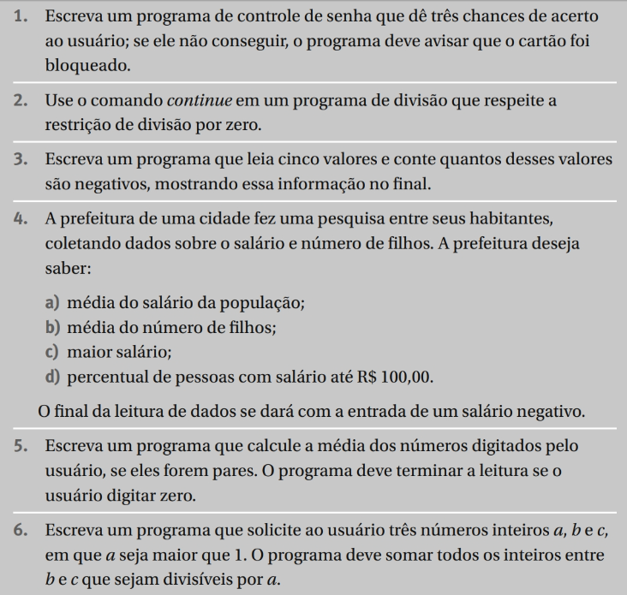

Slide 89
Complementares
Exercícios do livro página 78 if...else e switch...case

Slide 90
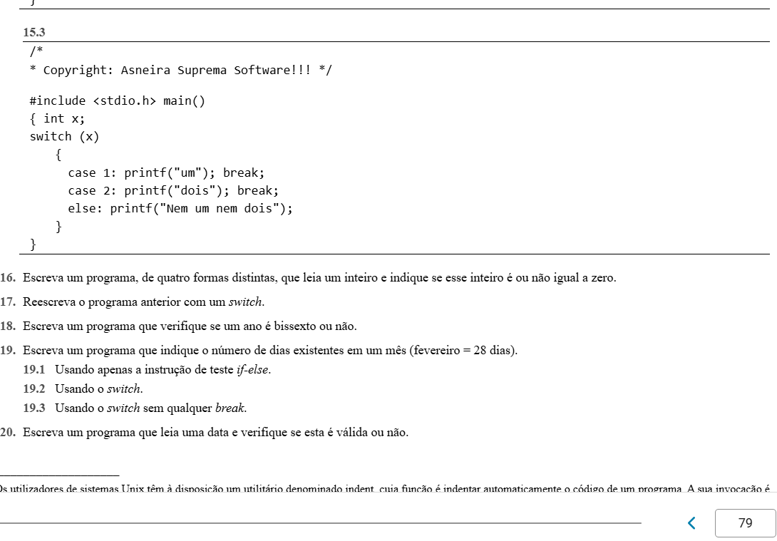
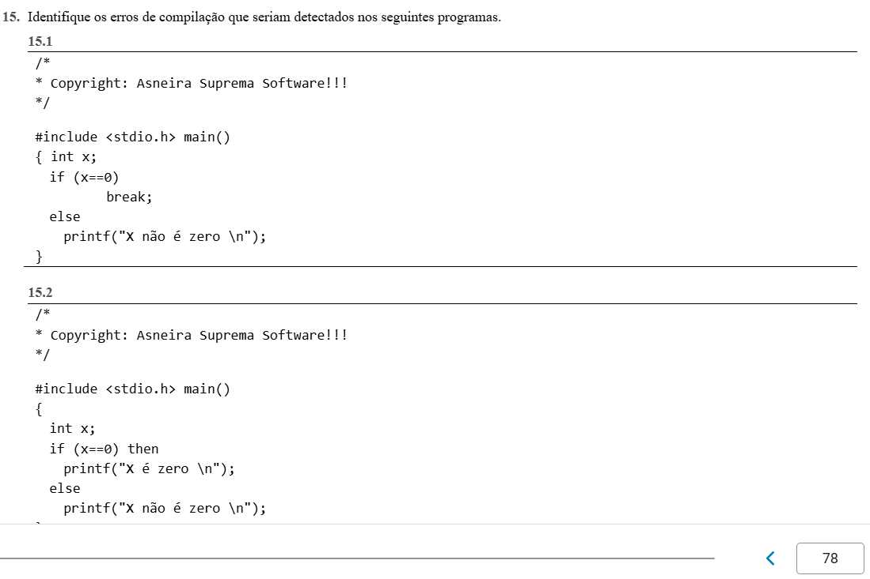

Slide 91
Complementares
Exercícios do livro página 98 até 103
laços de repetição

Slide 92
